Slide 1


Сельское хозяйство и агропромышленный комплекс Курганской области

Slide 2
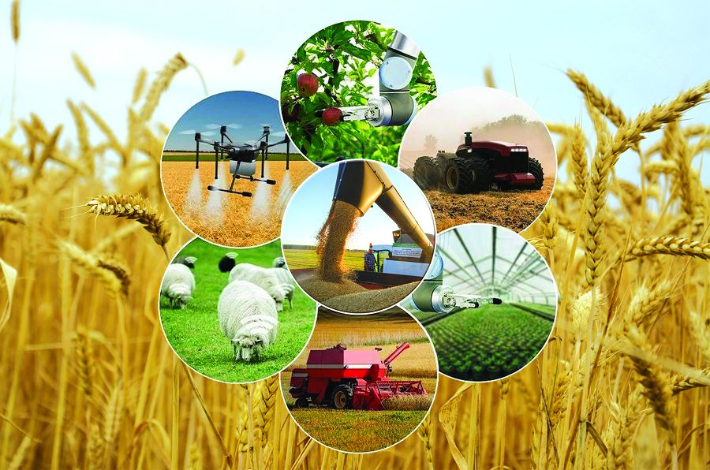
Сельское хозяйство и агропромышленный комплекс
Курганской области
Сельское хозяйство — отрасль экономики, направленная на обеспечение населения продовольствием и получение сырья для ряда отраслей промышленности.
Агропромышленный комплекс (АПК) — это совокупность отраслей экономики, занимающихся производством, переработкой, хранением и реализацией сельскохозяйственной продукции.

Slide 3

Сельское хозяйство и агропромышленный комплекс
Курганской области
это - осознание того, что от твоих действий зависят не только текущие результаты хозяйства, но и долгосрочные последствия (плодородие почвы, безопасность продукции, здоровье людей и животных).

Slide 4
Сельское хозяйство и агропромышленный комплекс
Курганской области
это - способность замечать мельчайшие изменения в состоянии растений, животных, почвы или работе техники.

Slide 5
Сельское хозяйство и агропромышленный комплекс
Курганской области
это - умение собирать разрозненные данные (погода, состав почвы, сорт семян, применённые удобрения) и на их основе выстраивать причинно-следственные связи, чтобы принять взвешенное решение.

Slide 6
Сельское хозяйство и агропромышленный комплекс
Курганской области
это - способность сохранять работоспособность и принимать верные решения в условиях неопределённости и высоких нагрузок.

Slide 7
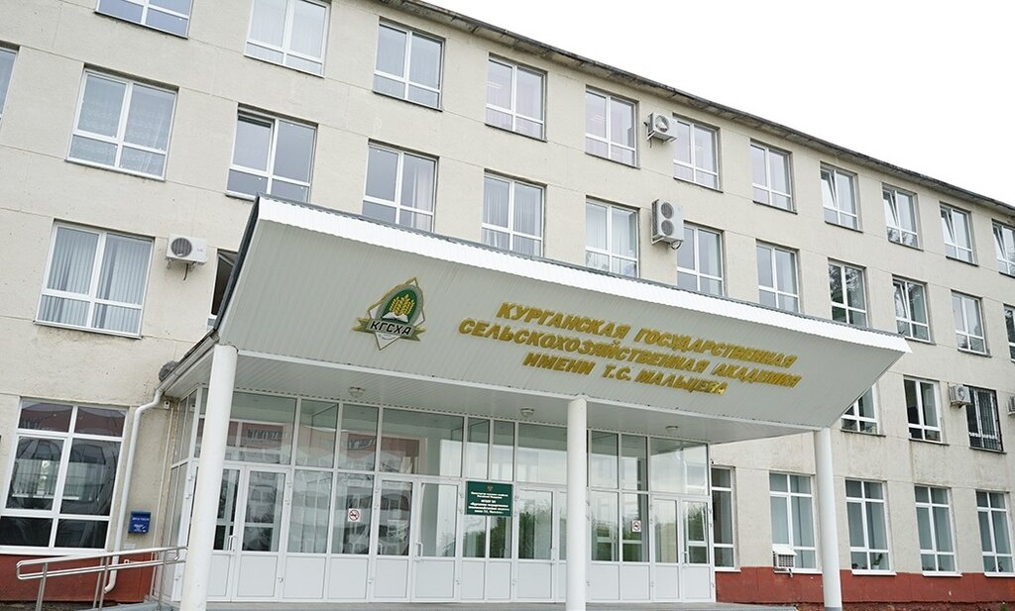
Сельское хозяйство и агропромышленный комплекс
Курганской области
Курганская государственная сельскохозяйственная академия имени Т.С. Мальцева
(филиал Курганского государственного университета)
Готовит агрономов, зоотехников, ветеринаров, инженеров и экономистов для сельского хозяйства региона.
Среди направлений обучения: агрохимия и агропочвоведение, агрономия, садоводство, агроинженерия и другие.

Slide 8
Сельское хозяйство и агропромышленный комплекс
Курганской области
Колледжи и техникумы Курганской области
Курганский государственный колледж
Куртамышский сельскохозяйственный техникум
Петуховский техникум механизации и электрификации сельского хозяйства
Курганский технологический колледж имени Н. Я. Анфиногенова (филиалы в с. Шмаково и Шатрово)
Березовский агропромышленный техникум (филиал в с. Круглое)
Альменевский аграрно-технологический техникум
Лебяжьевский агропромышленный техникум
Шумихинский аграрно-строительный колледж
Мишкинский профессионально-педагогический колледж

Slide 9
Сельское хозяйство и агропромышленный комплекс
Курганской области
Крупные российские вузы
Российский государственный аграрный университет — МСХА имени К. А. Тимирязева
Кубанский государственный аграрный университет имени И. Т. Трубилина
Ставропольский государственный аграрный университет
Санкт-Петербургский государственный аграрный университет
Волгоградский государственный аграрный университет
Крымский федеральный университет имени В. И. Вернадского
Казанский государственный аграрный университет

Slide 10
Востребованные профессии в области сельского хозяйства в Курганской области
-Агроном. Планирует посевные и уборочные работы, анализирует состояние почвы и растений, подбирает сорта, удобрения и средства защиты, контролирует сроки агротехнических мероприятий.
-Зоотехник. Заботится о здоровье и продуктивности сельскохозяйственных животных (коров, свиней, птицы, овец): составляет рационы кормления, контролирует условия содержания, планирует разведение.
-Ветеринарный врач. Диагностирует и лечит заболевания животных, проводит профилактические осмотры и вакцинацию, обеспечивает эпидемиологическую безопасность на ферме.
-Тракторист-машинист сельскохозяйственного производства. Управляет различной сельхозтехникой.
-Водитель (в том числе грузового транспорта). Нужен для перевозки урожая, кормов, удобрений.
-Машинист спецтехники. Востребован в связи с активными полевыми работами.
-Слесарь. Важен как в крупных агрохолдингах, так и в фермерских хозяйствах для обслуживания и ремонта техники и оборудования.

Slide 11



СПАСИБО ЗА ВНИМАНИЕ!

